Slide 1



Болговска библиотекав
"Необычные памятники России"
путешествие

Slide 2
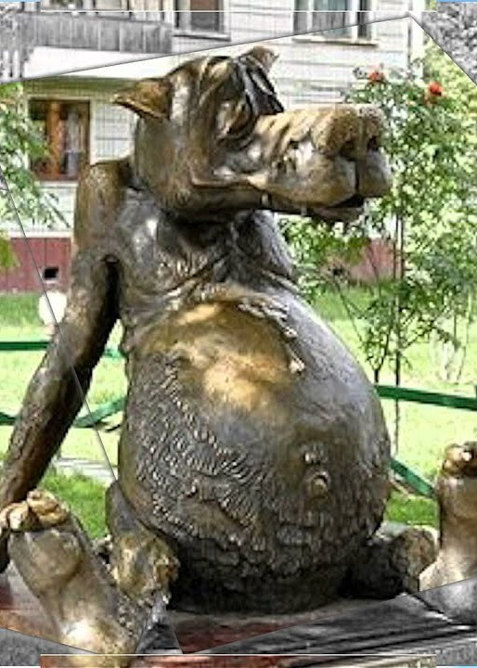
«Жил-был пёс» был открыт 5 октября 2005 года на улице Шевченко в Томске.
Создатели скульптуры
посчитали, что этот герой лучше других выражает состояние счастья. Волк произносит фразы из мультика,
а еще находится под
постоянным видеонаблюдением (до установки камеры неизвестные украли электронную схему, благодаря которой волк может «говорить»).

Slide 3
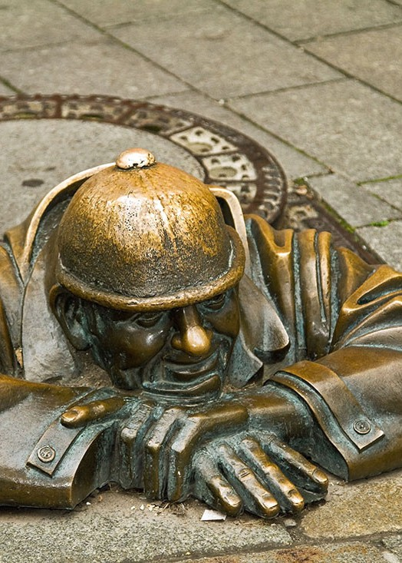
Памятник расположен на проспекте Любинском .
Памятник слесарю- сантехнику находится в историческом центре города Омска,
1998-м году в честь празднования Дня города Омска.

Slide 4
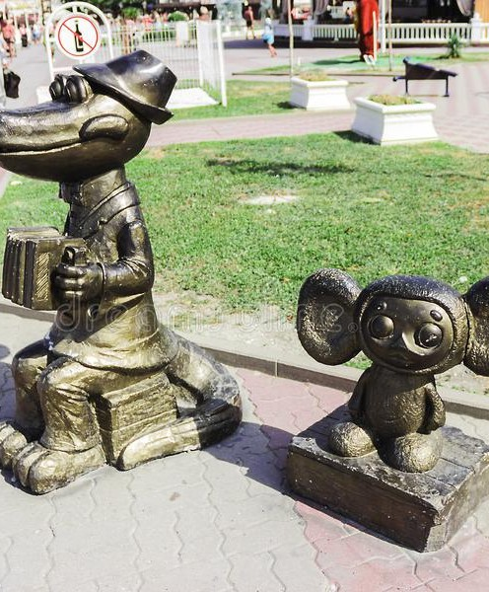
Памятник героям мультфильма про Чебурашку и Крокодила Гену был открыт в подмосковном Раменском в 2005 году.
Открытие было приурочено к постоянной традиции устанавливать в городе скульптуры героев детских мультфильмов.
Кроме "Чебурашки" там можно найти: "Ну погоди!", "Простоквашино", "Приключения Буратино", "Черепаха и Львенок", "Винни Пух".

Slide 5
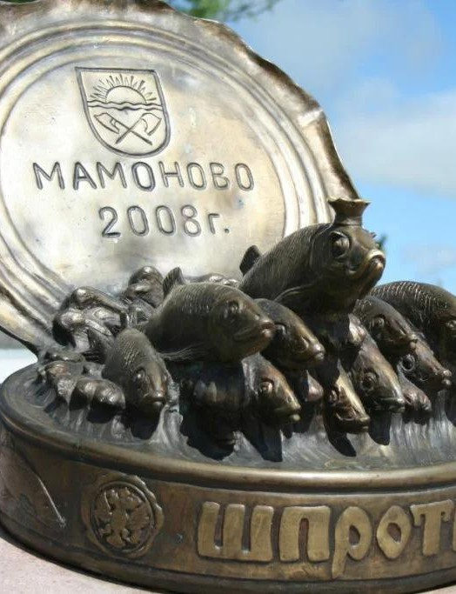
Единственный в России памятник, нашим любимым шпротам, который находится в г.Мамоново Калининградской области. Расположен в центре города рядом с Домом Культуры.
Рекомендую побывать в этом удивительном городе.

Slide 6
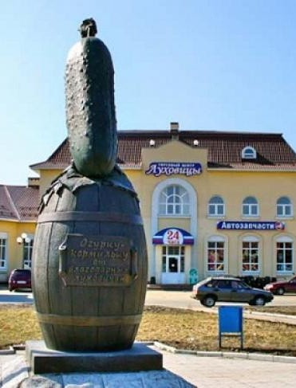
Необычный памятник Огурцу находится в городе Луховицы.
Всегда привлекает
внимание проезжающих и гостей города. Рекомендую посмотреть на это чудо...
Памятник находится у
проезжей части пешком подойти не удобно, кроме огурца и магазина рядом ничего

Slide 7
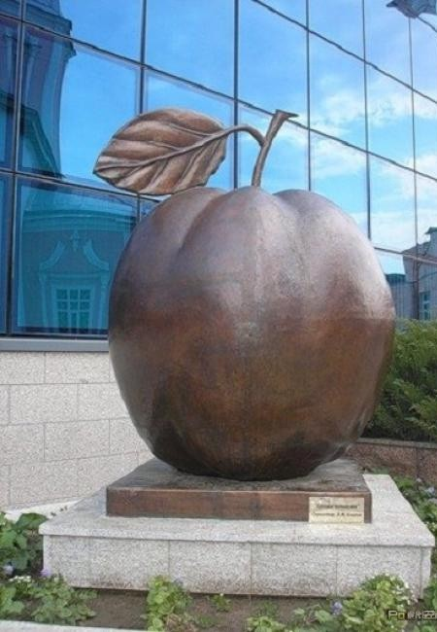
Памятник куской антоновке
– это гордость города. Любят его не только местные жители, но и приезжие путешественники, которые в обязательном порядке посещают эту достопримечательность и увозят с собой не только памятные фотографии, но и массу ярких впечатлений.

Slide 8
Цель: Продолжать знакомить детей с необычными памятниками России, их историей возникновения.
Задачи: Формировать более полные и точные представления о необычных памятниках России.
Развивать любознательность, интерес и стремление к познанию

Slide 9
Благодарю за внимание!

